Slide 1
人教版必修第二册
第八章 化学与可持续发展
第三节 环境保护与绿色化学

Slide 2
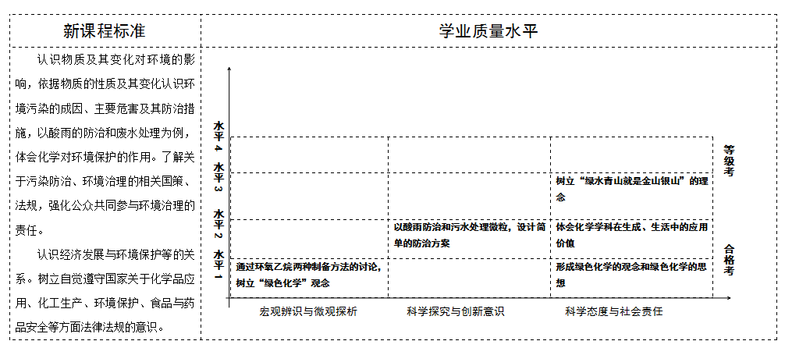
【学习目标与核心素养】

Slide 3
【学习目标与核心素养】
学习目标
1、解环境污染的主要因素、危害及防治的方法。
2、了解绿色化学、原子经济性反应的内涵，知道它们在对利用资源、保护环境
中的重要意义，加强环境保护意识并培养绿色化学的理念。
核心素养
1、科学态度：知道它们在对利用资源、保护环境中的重要意义，加强环境保护意识并培养绿色化学的理念。
2、社会责任：认识化学对环境保护的重要意义，培养保护环境的意识。

Slide 4
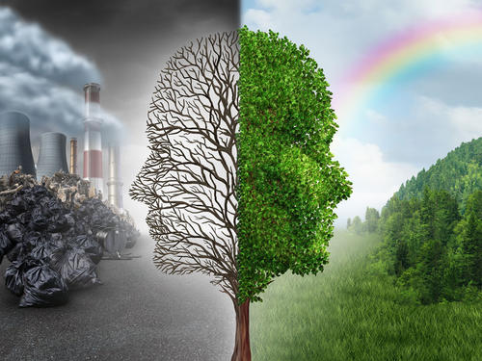
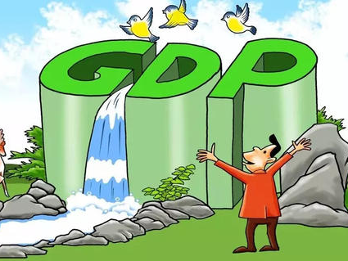
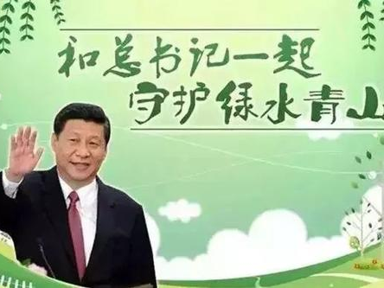
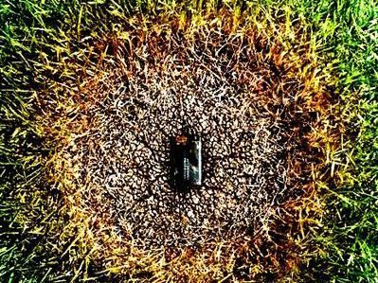
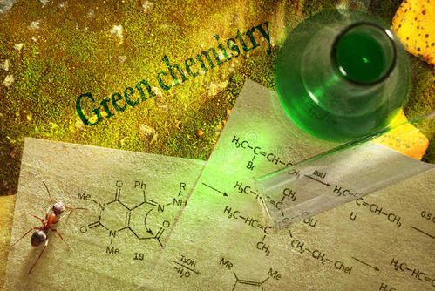
【引入】
和习大大一起守护绿水青山

Slide 5
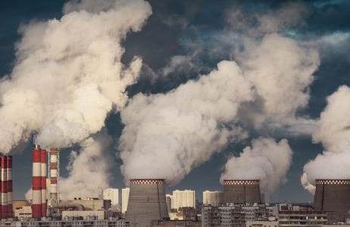
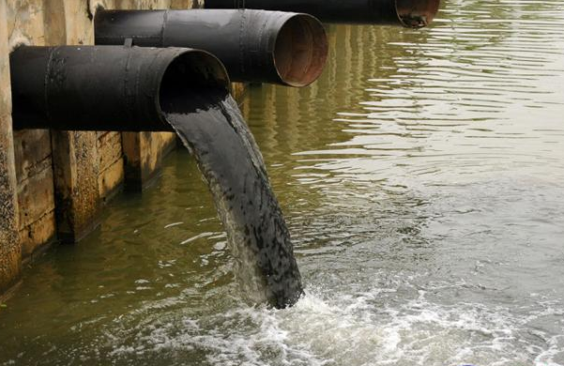
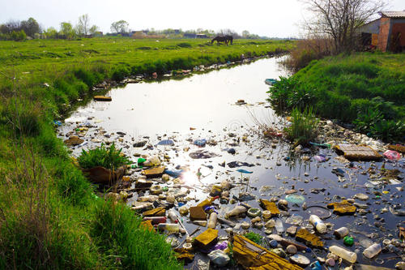
【引入】
人类和其他生物生存的生物圈与大气圈、水圈和岩石圈不断地进行着物质和能量的交换，共同构成了地球生态系统。通常所说的环境问题，主要是指由于人类不合理地开发和利用自然资源而造成的生态环境破坏，以及工农业生产和人类生活所造成的环境污染。

Slide 6
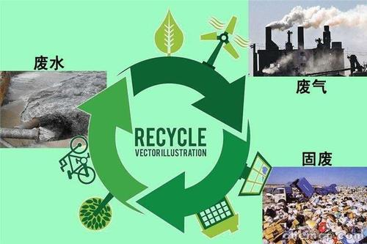
一、化学与环境保护
1. 环境质量监测的意义
通过对污染物的 、 进行分析和测定，为 和 污染提供可靠的数据，是进行 和 的基础。
存在形态
含量
控制
消除
环境质量评价
污染治理
2. 化学与“三废”污染
(1)“三废”污染：是指工业生产中产生的 、 和 对环境的污染。
废气
废水
废渣

Slide 7
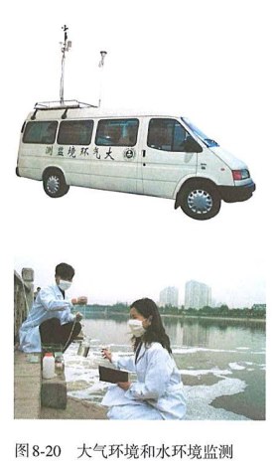
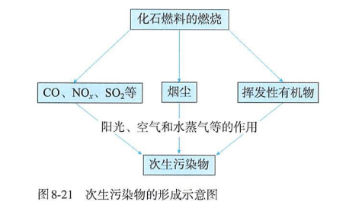
一、化学与环境保护
2. 化学与“三废”污染
(2) 大气污染物与次生污染物

Slide 8
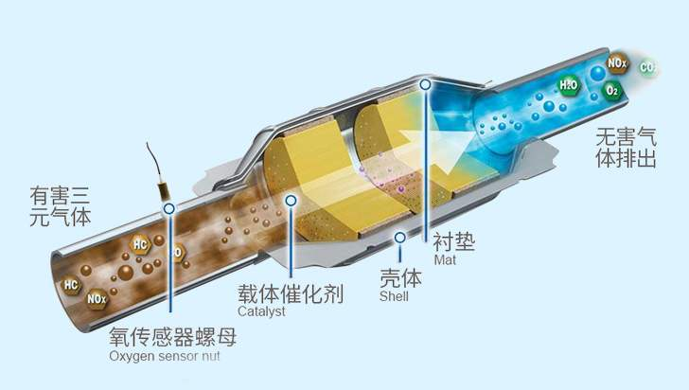
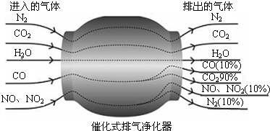
汽车尾气催化转化原理：
催化剂
催化剂
催化剂
2CO+O₂ === CO₂

Slide 9
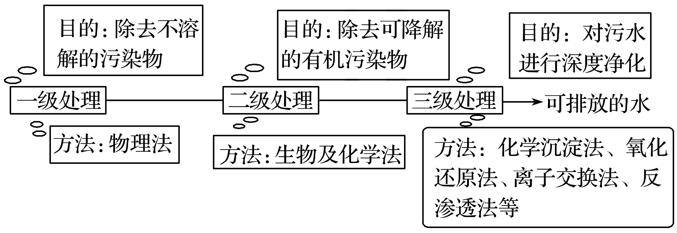
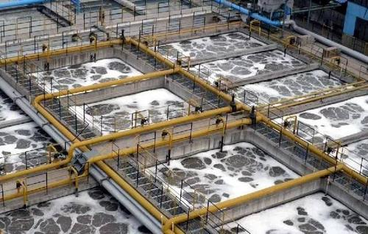
一、化学与环境保护
2. 化学与“三废”污染
(3) 化学与“污水”处理
① 污水处理常用方法： 、 和生物法等。
② 污水的“三级”处理
物理法
化学法

Slide 10
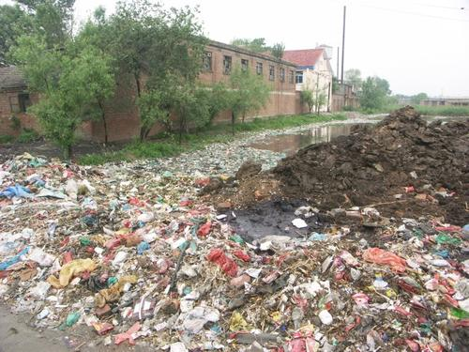
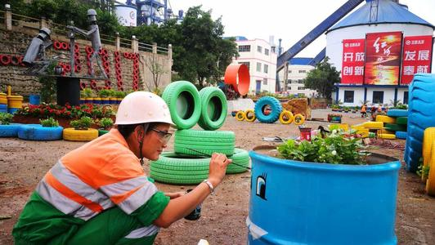
一、化学与环境保护
2. 化学与“三废”污染
(4) 化学与“废渣”及生活垃圾
处理原则： 、 和 ，达到减少环境污染和资源回收利用两个目的。
无害化
减量化 资源化

Slide 11
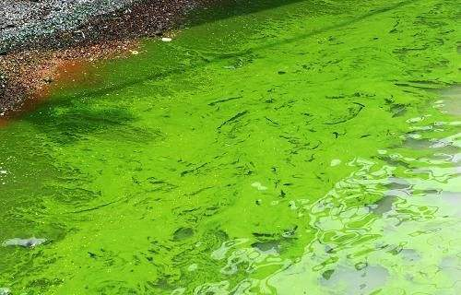
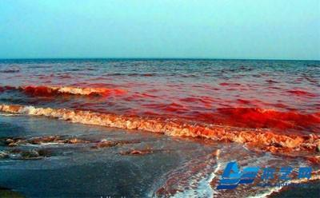
【思考与讨论】
（1）含硫氧化物和含氮氧化物是形成酸雨的主要物质。工业上常利用它们与一些物质发生反应加以控制、消除和回收利用。请举例说明这些方法所依据的化学反应和反应类型。
（2）含氮、磷元素的大量污水任意排入河流、湖泊和近海水域，会出现水华、赤潮等水体污染问题。你认为在城市和农村出现的这种水体污染各有什么特点？请查阅资料，了解有关的污染及治理情况，并与同学交流。

Slide 12
【归纳和总结】
六大环境问题及其危害
环境问题 | 主要污染物 | 主要危害
酸雨(雨水pH<5.6) | SO₂及氮氧化物(NO_{x}) | 土壤酸化、水源污染、建筑物被腐蚀等
温室效应 | CO₂、CH₄ | 造成全球气候变暖，水位上升，陆地面积减小
臭氧空洞 | 氟氯代烃、氮氧化物(NO_{x}) | 到达地球表面的紫外线明显增多，给人类健康及生态环境带来多方面危害
光化学烟雾 | 碳氢化合物、氮氧化物(NO_{x}) | 刺激人体器官，特别是人的呼吸系统，使人生病甚至死亡

Slide 13
【归纳和总结】
六大环境问题及其危害
环境问题 | 主要污染物 | 主要危害
白色污染 | 难降解的废弃塑料 | 在土壤中影响农作物吸收养分和水分，导致农作物减产；易被动物当成食物吞入，导致动物死亡；混入生活垃圾中难处理、难降解
赤潮(海水中)和水华(淡水中) | 废水中含N、P等营养元素 | 水体富营养化，导致水中藻类疯长，消耗水中溶解的氧，使水质腐败变质、变臭，水生生物因缺氧而死亡

Slide 14
二、绿色化学
1. 核心思想
改变“先污染后治理”的观念和做法，利用 和 ，减少或消除产品在 和 中涉及的有害化学物质，实现从 减少或消除环境污染。
化学原理
技术手段
生产 应用
源头
2.“原子经济性反应”
反应物的原子 为期望的最终产物，这时原子利用率为 。
全部转化
100%

Slide 15
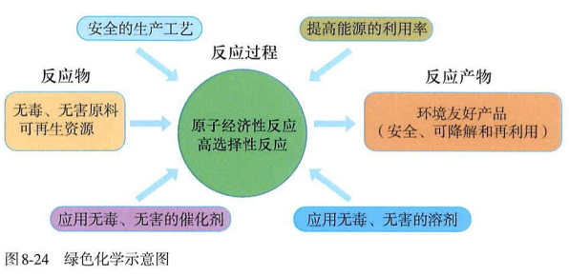
二、绿色化学
3. 绿色化学示意图
4. 开发和利用自然资源遵循的三原则(3R原则)
、 和 。
减量化
再利用
再循环

Slide 16
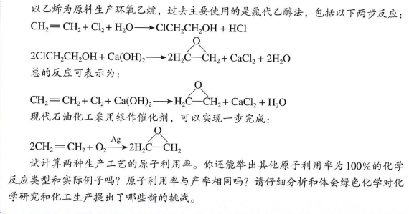
【思考与讨论】

Slide 17
小结：
一、环境污染与保护
二、绿色化学理念（防治优于治理）

Slide 18
【科学·技术·社会】
人工光合作用
据估计，绿色植物等通过光合作用，每年可合成约2×10t有机物，这种能力着实令人羡慕，也引发了人们模拟这一奇妙的物质和能量转化过程的兴趣。面对日渐枯竭的化石燃料，面对奥氧层被破坏、全球变暖、空气污染、酸雨等全球性和区域性环境问题，人们设想利用人工光合作用固定二氧化碳，制造燃料和基本化工原料，利用阳光发电，光解水制氢气，等等。人工光合作用研究的目标并不只是简单地模仿，而是希望“人工树叶”能够做得更好，以摆脱自然条件的限制，实现大规模工业化生产。目前，该领域已经取得了一些令人振奋的突破。尽管从实验室走向工业化生产还有很长的路，很多问题有待研究，如深入研究光合作用的机理，开发新型催化剂，研制高效安全的储氢材料，但人们探索和创新的脚步不会停歉。

Slide 19
【化学与职业】
环境保护工程师
大气、水和土壤与人们的生活息息相关，保护环境是我们的共同责任。环境保护工程师的主要工作是预防和治理环境污染，包括对环境问题的调查研究、分析监测、管理监督和对环境污染的控制与治理等。例如，应用光谱分析、滴定分析等化学分析方法对环境中的污染物进行分析和鉴定；研究大气中PM1o浓度、PM2s浓度和奥氧浓度；测定土壤和水样品的成分，检测其中的农药残留和废弃物污染等。这些数据、分析和研究，既可作为向公众发布环境信息、提供生活服务的基础，也可为政府决策提出相应的环境保护和环境治理方案，为制定政策提供参考。环境保护工程师在一些研究单位和企业从事着与环境保护相关的工作，如规划和建造污水处理厂、城市资源再生系统，规划、设计居民区的给排水系统，监控和治理各类生产中“三废”的排放等。
环境保护是一项关乎国计民生的事业，要想成为一名合格的环境保护工程师，必须要有高度的社会责任感，并具备分析化学、环境化学、环境微生物学、环境监测、环境质量评价和环境工程等相关的知识。

Slide 20
【课堂练习】
1.空气是人类生存所必需的重要资源。为改善空气质量而启动的“蓝天工程”得到了全民的支持，下列措施不利于“蓝天工程”建设的是( )
A.推广使用燃煤脱硫技术，防治污染
B.加大石油、煤炭的开采速度，增加化石燃料的供应量
C.实施绿化工程，防治扬尘污染
D.利用和开发新能源汽车，消除机动车尾气污染
B

Slide 21
【课堂练习】
2.为了保护自然环境，提高人民的生活质量，必须重视处理“白色污染”。该“白色污染”指的是( )
A.冶炼厂的白色烟尘 B.石灰窑的白色粉末
C.聚氯乙烯等塑料垃圾 D.白色建筑材料
C
3.我国近海海域海水中一些元素含量普遍超标，富营养化十分严重，经常发生“赤潮”现象。下列生活用品中能引起“赤潮”的是( )
A.肥皂 B.含磷洗涤剂
C.加酶洗衣粉 D.化妆品
B

Slide 22
【课堂练习】
4.下列有关环境问题的说法正确的是( )
A.燃煤中加入适量石灰石，可减少废气中SO₂的量
B.臭氧的体积分数超过10^{－4}%的空气有利于人体健康
C.pH在5.6～7.0之间的降水通常称为酸雨
D.含磷合成洗涤剂易于被细菌分解，故不会导致水体污染
A
5.“保护环境”是我国的基本国策。下列做法不应该提倡的是( )
A.采取低碳、节俭的生活方式
B.按照规定对生活废弃物进行分类放置
C.深入农村和社区宣传环保知识
D.经常使用一次性筷子、纸杯、塑料袋等
D

Slide 23
【课堂练习】
6.在“绿色化学工艺”中，理想状态是反应物中的原子全部转化为期望的最终产物，即原子利用率为100%。下列反应类型能体现“原子经济性”原则的是( )
①置换反应 ②化合反应 ③分解反应 ④取代反应 ⑤加成反应 ⑥加聚反应 ⑦酯化反应
A.②⑤⑥ B.②④⑤
C.只有⑥ D.只有⑥⑦
A

Slide 24
【课堂练习】
7.下列反应最符合绿色化学原子经济性要求的是( )
A.乙烯聚合为聚乙烯高分子材料
B.甲烷与氯气制备一氯甲烷
C.以铜和浓硝酸为原料生产硝酸铜
D.用SiO₂制备高纯硅
A

Slide 25
【课堂练习】
8.“绿色化学”要求从经济、环保和技术上设计可行的化学反应。据此，由单质镁制硝酸镁的下列4个方案中，你认为可行而且符合“绿色化学”要求的方案是( )
C

